Slide 1
Kalp Hastalığı Teşhisinde Özgün Yapay Zeka Yaklaşımları
Yiğit Kalaycıoğlu

Slide 2
Projenin Amacı
Kalp hastalıklarının erken ve doğru teşhisi.
Standart makine öğrenmesi algoritmalarını tıbbi veriye uygun özgün matematiksel yöntemlerle
geliştirerek performanslarını artırmak.

Slide 3
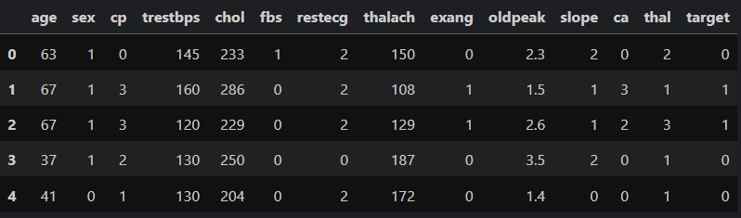
Veri Seti ve Hazırlık
Ön İşleme:
Eksik veri tamamlama (Medyan/Mod).
Aykırı değer baskılama (Winsorization/IQR).
Normalizasyon (StandardScaler).
One-Hot Encoding.

Slide 4
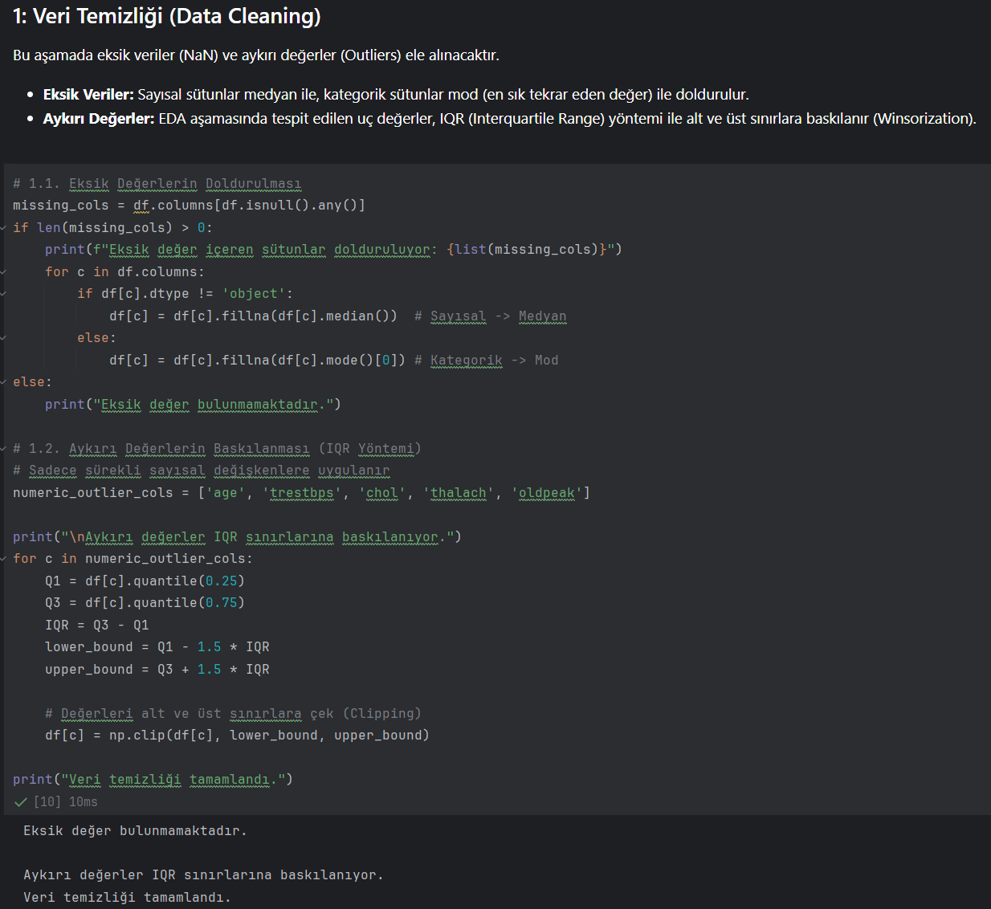

Slide 5
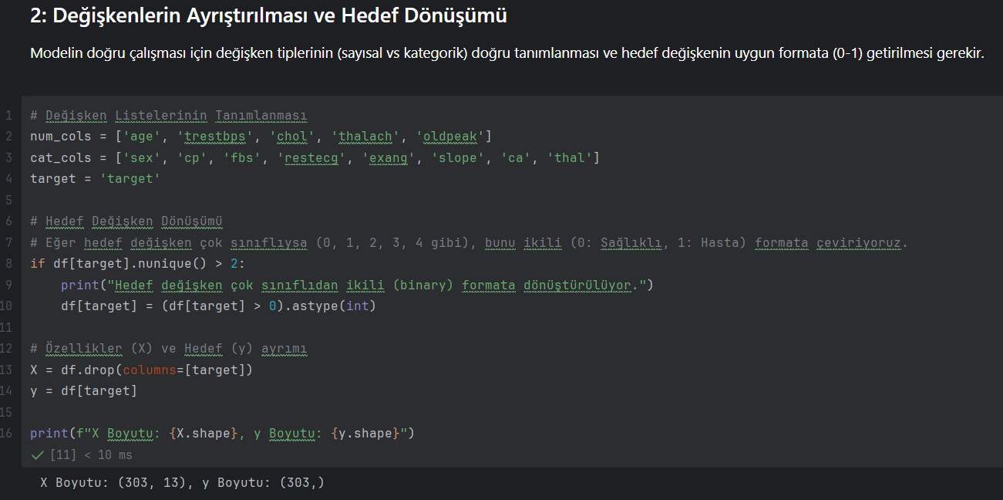

Slide 6
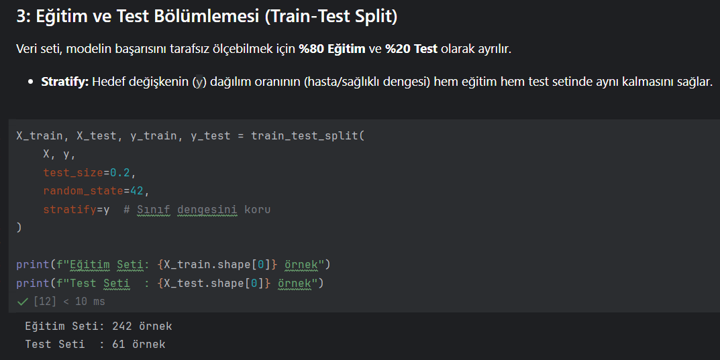

Slide 7
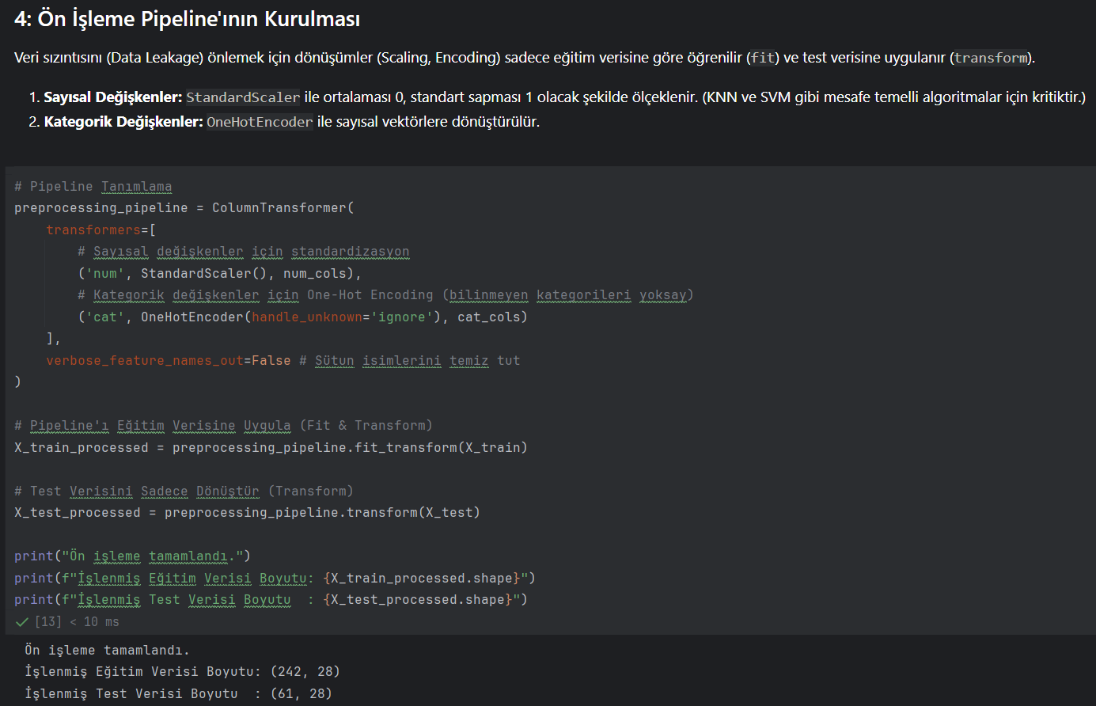

Slide 8
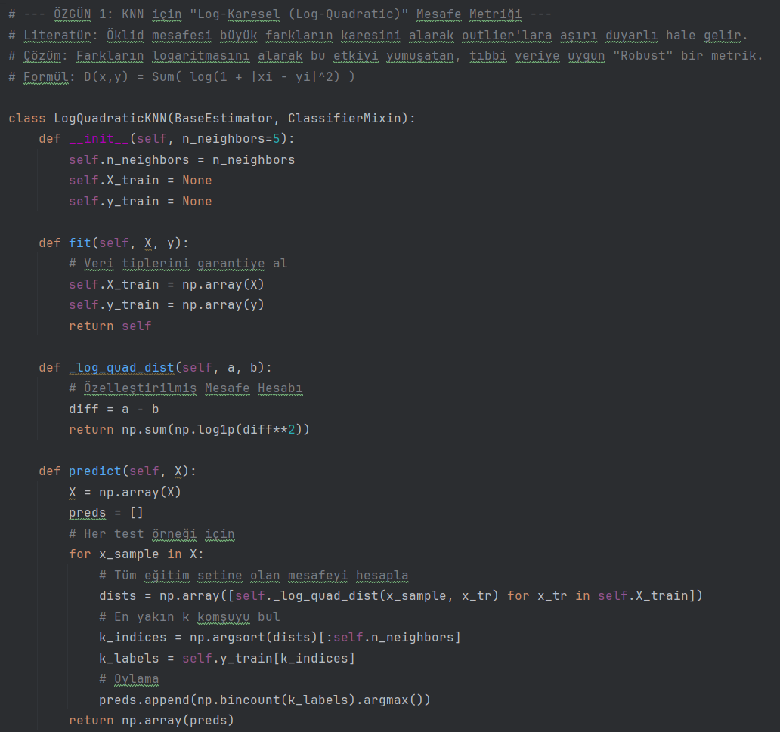
Geliştirilen Özgün Yöntemler
1. KNN (Log-Karesel Metrik):
Öklid yerine, aykırı değerlerin etkisini azaltan
logaritmik mesafe.

Slide 9
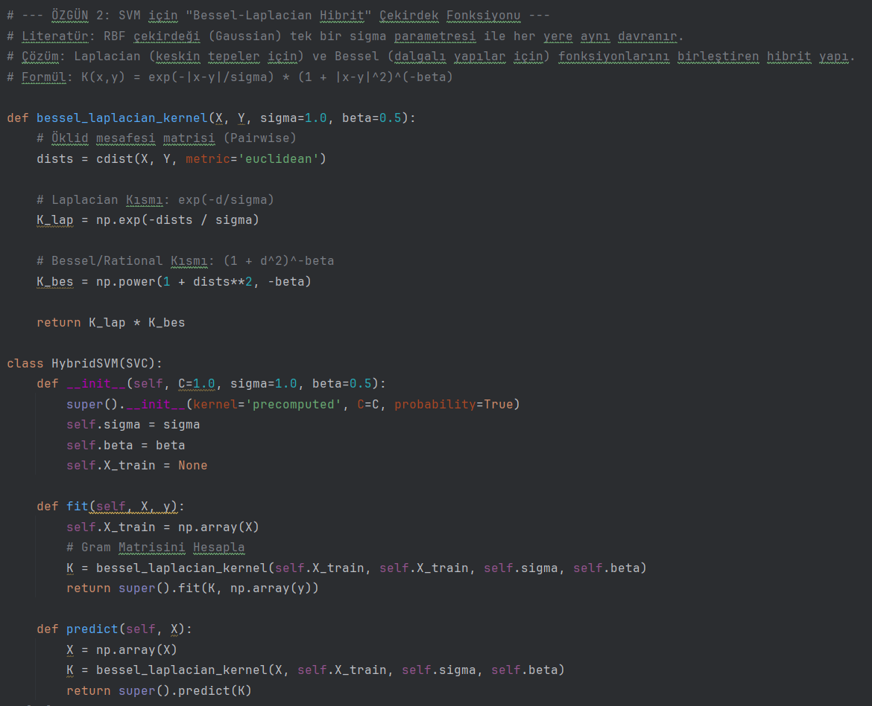
2. SVM (Bessel-Laplacian Çekirdek):
RBF yerine, hem yerel keskinlikleri hem de global yapıyı yakalayan hibrit çekirdek.

Slide 10
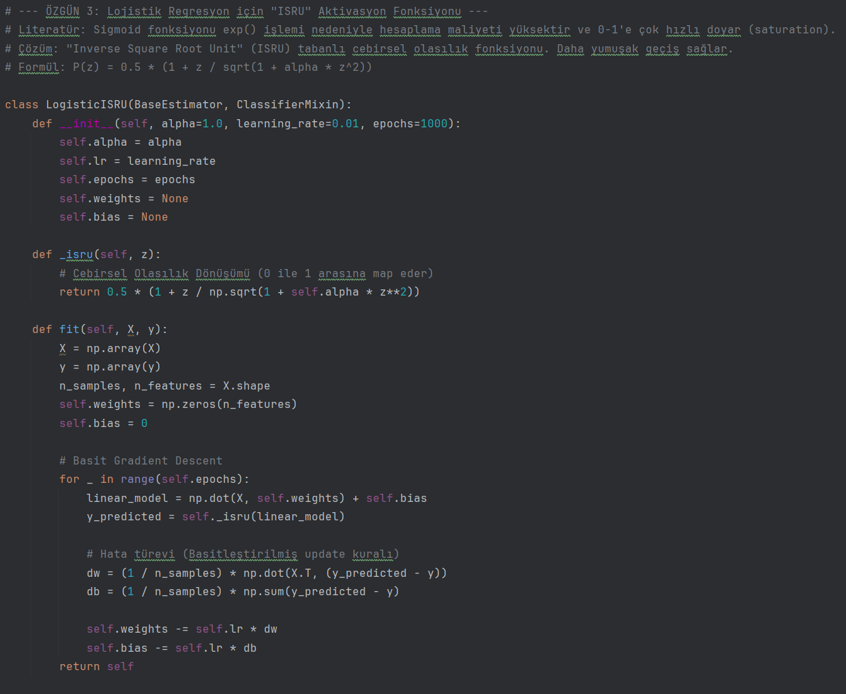
3. Lojistik Regresyon (ISRU):
Sigmoid yerine, daha verimli cebirsel aktivasyon fonksiyonu.

Slide 11
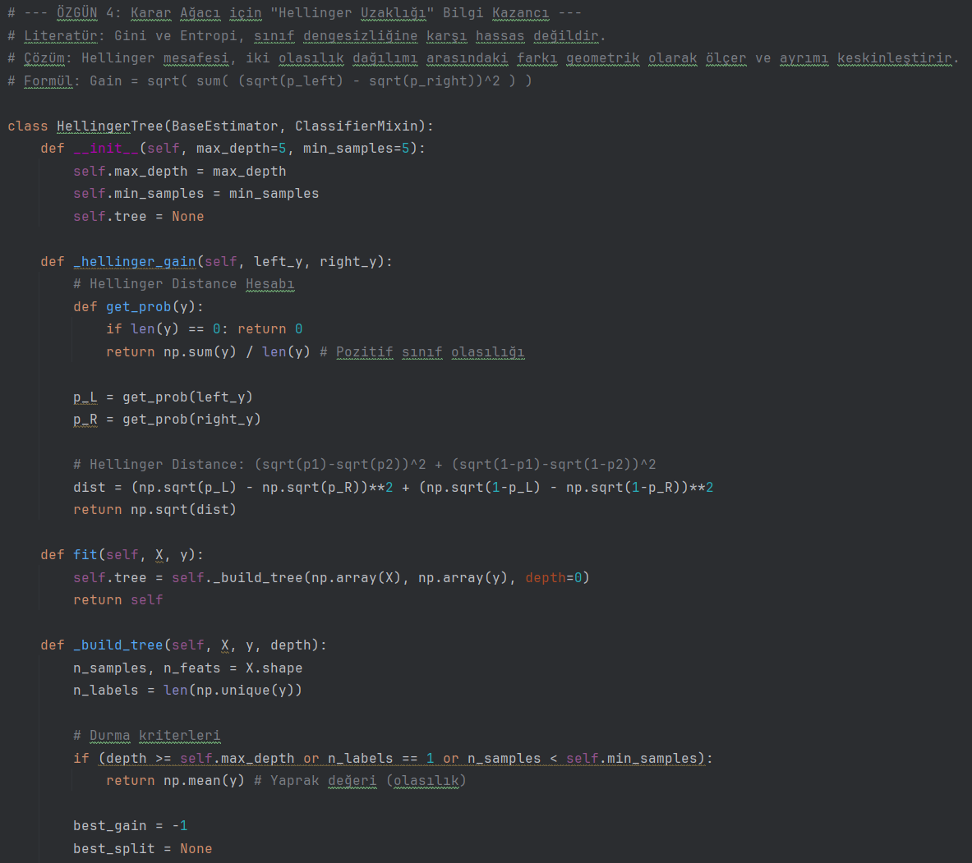
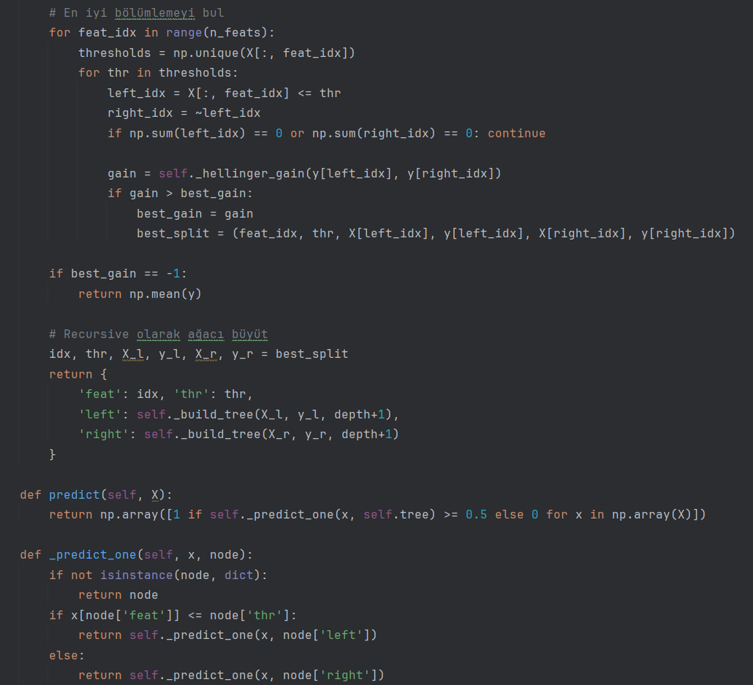
4. Karar Ağacı (Hellinger Kazancı):
Gini yerine, istatistiksel dağılım farklarını ölçen Hellinger uzaklığı.
Hellinger mesafesi, iki olasılık dağılımı arasındaki farkı geometrik olarak ölçer ve ayrımı kesinleştirir.

Slide 12
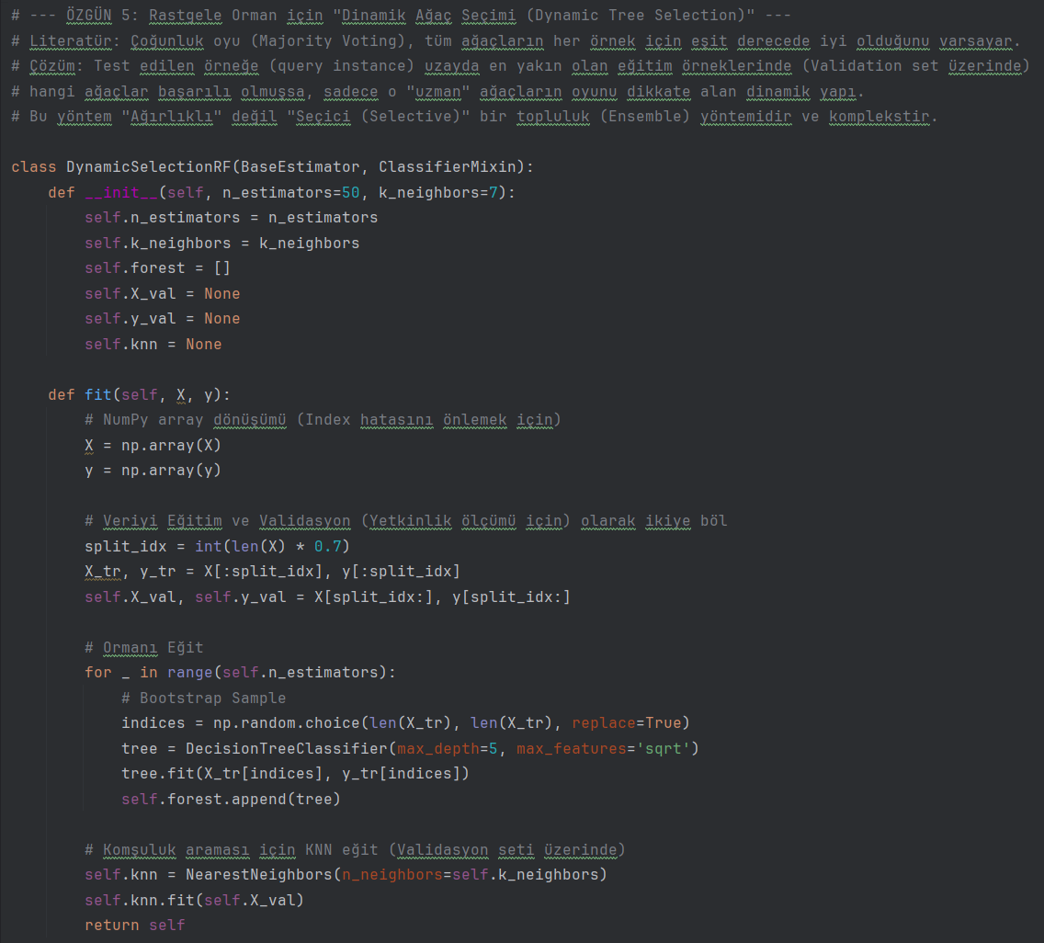
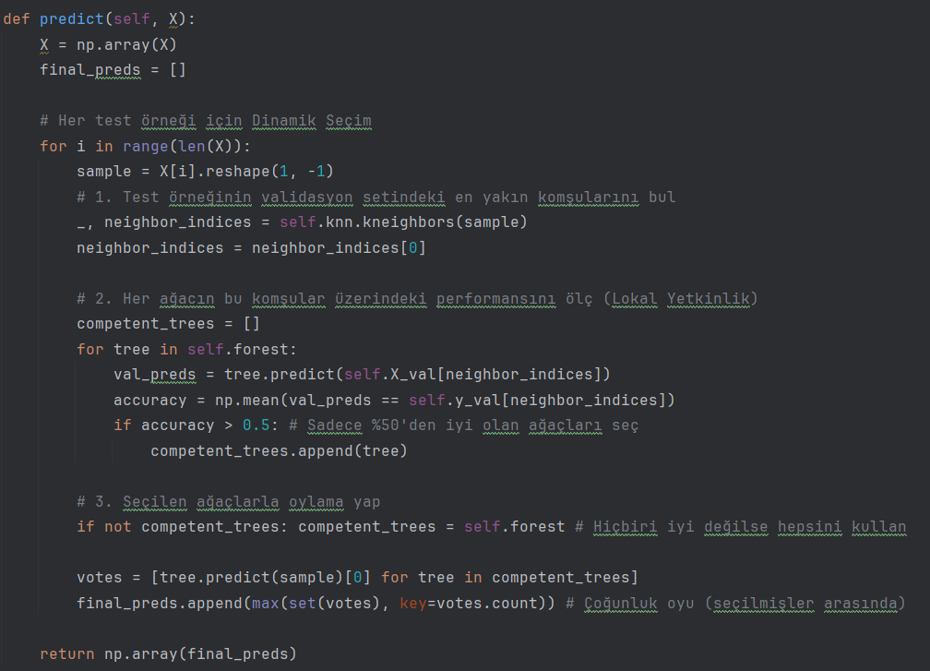
5. Rastgele Orman (Dinamik Seçim):
Sabit oylama yerine, her test örneği için o bölgede başarılı olan "uzman" ağaçların seçilmesi.

Slide 13
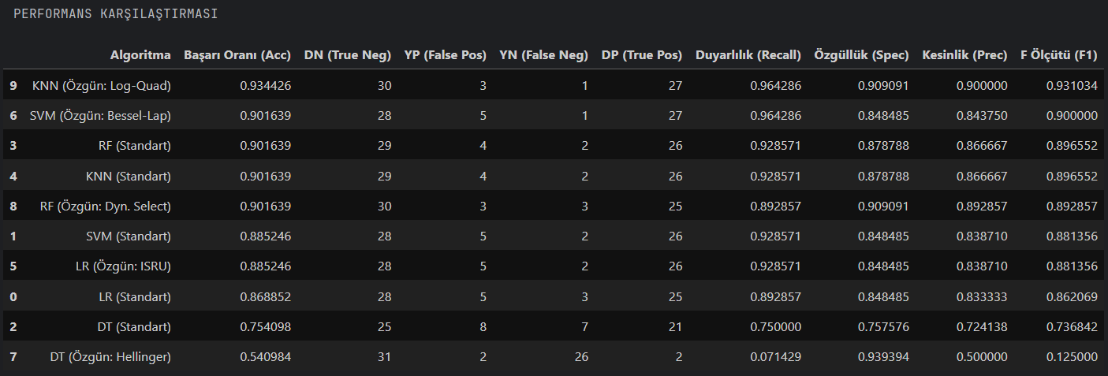
Performans Karşılaştırması
En İyi Model: Özgün KNN (%93.4 Doğruluk).

Slide 14
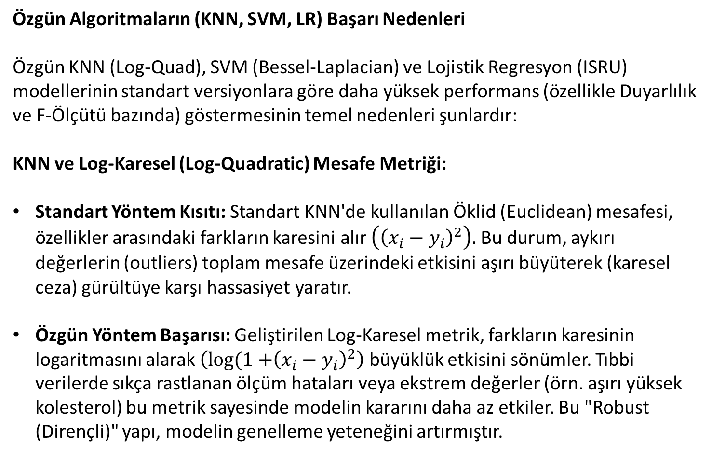
Özgün Algoritmaların (KNN, SVM, LR) Başarı Nedenleri
Özgün KNN (Log-Quad), SVM (Bessel-Laplacian) ve Lojistik Regresyon (ISRU) modellerinin standart versiyonlara göre daha yüksek performans (özellikle Duyarlılık ve F-Ölçütü bazında) göstermesinin temel nedenleri şunlardır:
KNN ve Log-Karesel (Log-Quadratic) Mesafe Metriği:
Standart Yöntem Kısıtı: Standart KNN'de kullanılan Öklid (Euclidean) mesafesi, özellikler arasındaki farkların karesini alır $\left({\left(x_{i​}−y_{i​}\right)}^{2}\right).$Bu durum, aykırı değerlerin (outliers) toplam mesafe üzerindeki etkisini aşırı büyüterek (karesel ceza) gürültüye karşı hassasiyet yaratır.
Özgün Yöntem Başarısı: Geliştirilen Log-Karesel metrik, farkların karesinin logaritmasını alarak $\left(log(1+{{\left(x_{i​}−y_{i​}\right)}^{2}}\right)$ büyüklük etkisini sönümler. Tıbbi verilerde sıkça rastlanan ölçüm hataları veya ekstrem değerler (örn. aşırı yüksek kolesterol) bu metrik sayesinde modelin kararını daha az etkiler. Bu "Robust (Dirençli)" yapı, modelin genelleme yeteneğini artırmıştır.

Slide 15
SVM ve Bessel-Laplacian Hibrit Çekirdeği:
Standart Yöntem Kısıtı: Standart RBF (Radyal Tabanlı Fonksiyon) çekirdeği, veriyi sonsuz boyutlu uzaya taşırken tek bir γ (gamma) parametresi ile yerel benzerliklere odaklanır. Ancak karmaşık biyolojik verilerde hem yerel kümeler hem de global dağılımlar etkili olabilir.
Özgün Yöntem Başarısı: Bessel fonksiyonu (daha dalgalı ve esnek) ile Laplacian fonksiyonunun (daha keskin, L1​ normuna dayalı) birleşimi, karar sınırlarının (decision boundary) daha esnek çizilmesini sağlamıştır. Bu hibrit yapı, hem birbirine çok yakın örnekleri (Laplacian etkisi) hem de daha uzak ilişkileri (Bessel etkisi) aynı anda modelleyerek sınıf ayrımını keskinleştirmiştir.

Slide 16
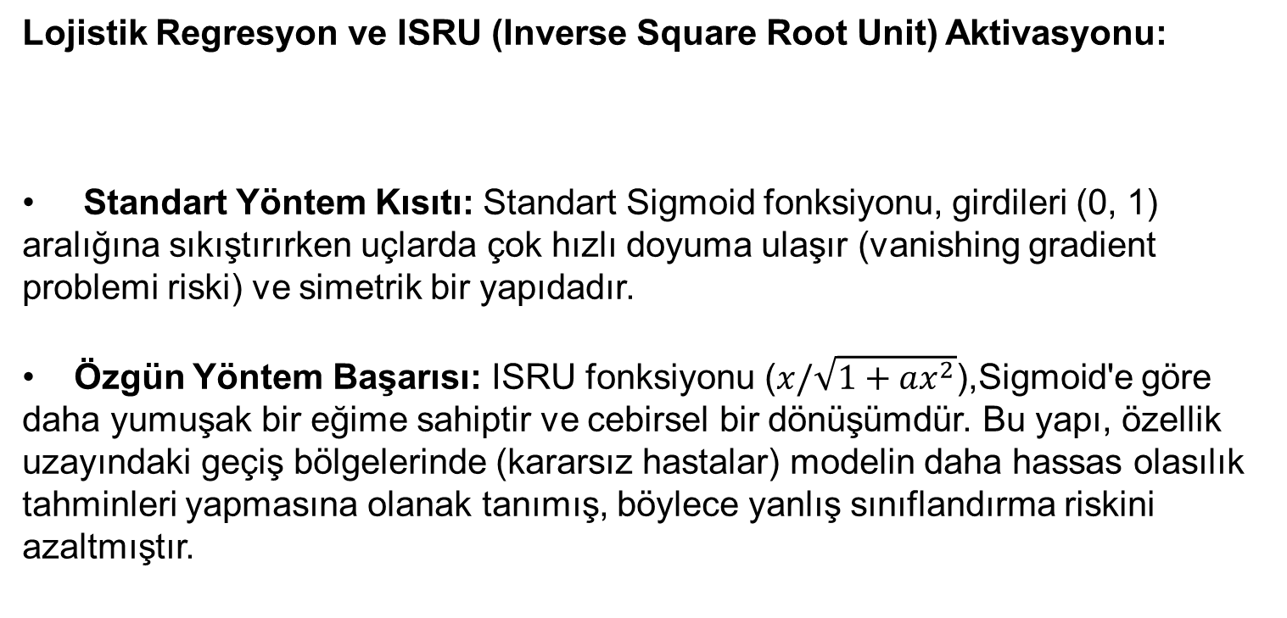
Lojistik Regresyon ve ISRU (Inverse Square Root Unit) Aktivasyonu:
Standart Yöntem Kısıtı: Standart Sigmoid fonksiyonu, girdileri (0, 1) aralığına sıkıştırırken uçlarda çok hızlı doyuma ulaşır (vanishing gradient problemi riski) ve simetrik bir yapıdadır.
Özgün Yöntem Başarısı: ISRU fonksiyonu ($x/\sqrt{1+ax^{2}}$),Sigmoid'e göre daha yumuşak bir eğime sahiptir ve cebirsel bir dönüşümdür. Bu yapı, özellik uzayındaki geçiş bölgelerinde (kararsız hastalar) modelin daha hassas olasılık tahminleri yapmasına olanak tanımış, böylece yanlış sınıflandırma riskini azaltmıştır.

Slide 17
Standart Algoritmaların (RF, DT) Başarı Nedenleri
Karar Ağacı ve Rastgele Orman algoritmalarında standart versiyonların, geliştirdiğimiz özgün versiyonlardan (Hellinger DT ve Dinamik Seçimli RF) daha başarılı olmasının nedenleri veri boyutu ve model karmaşıklığı (bias-variance trade-off) ile ilişkilidir:
Rastgele Orman: Standart vs. Dinamik Seçim (Dynamic Selection)
Başarısızlık Nedeni (Veri Yetersizliği): Dinamik Ağaç Seçimi (DTS) yöntemi, her test örneği için lokal bölgedeki (komşuluktaki) en yetkin ağaçları seçmeye çalışır. Ancak bu "yetkinlik tahmini" (competence estimation) için ayrılan validasyon veri seti (Cleveland veri setinde yaklaşık 60-70 örnek), istatistiksel olarak güvenilir bir çıkarım yapmak için yetersiz kalmıştır.
Standart Başarısı: Standart Rastgele Orman, "Bagging" (Bootstrap Aggregating) prensibiyle çalışır ve tüm ağaçların ortalamasını alır. Bu basit yaklaşım, varyansı (varyans hatasını) düşürmede çok etkilidir. Veri az olduğunda, karmaşık seçim mekanizmaları yerine tüm topluluğun (ensemble) gücünü kullanmak daha gürbüz (robust) sonuç verir.

Slide 18
Karar Ağacı: Standart (Gini) vs. Hellinger Uzaklığı
Başarısızlık Nedeni (Dengesizlik Yanılgısı): Hellinger Uzaklığı, özellikle aşırı dengesiz (imbalanced) veri setlerinde (örn. %99 Sağlıklı, %1 Hasta) sınıf dağılımlarını ayırmada Gini indeksine göre daha üstündür. Ancak kullandığımız veri seti (Cleveland), neredeyse dengeli bir dağılıma (%54-%46) sahiptir.
Standart Başarısı: Dengeli veri setlerinde standart Gini İmpurity veya Entropi kriterleri, sınıf ayrımını optimize etmede matematiksel olarak zaten çok verimlidir. Hellinger metriği, bu veri setinde gereksiz bir hesaplama karmaşıklığı yaratmış ve muhtemelen ağacın dallanma yapısında aşırı öğrenmeye (overfitting) veya yetersiz ayrıma (underfitting) yol açarak standart Gini kriterinin gerisinde kalmıştır.

Slide 19
Genel Sonuç
Bu bulgular, yapay zekada "Her derde deva tek bir algoritma yoktur" (No Free Lunch Theorem) ilkesini doğrulamaktadır.
Veri dağılımının karmaşık ve gürültülü olduğu durumlarda (SVM, KNN), matematiksel olarak daha gelişmiş (robust) çekirdek ve metrikler performansı artırmıştır.
Veri sayısının az olduğu durumlarda (RF), model karmaşıklığını artıran meta-öğrenme (Dinamik Seçim) yöntemleri yerine, standart topluluk (ensemble) yöntemleri daha kararlı sonuçlar vermiştir.

Slide 20
Dinlediğiniz için teşekkürler.

